Slide 1
Жизнь в стиле эко
Руководитель ДЭО Родник
Малеванная Е. Б.

Slide 2
Эко советы в картинках, или как сделать первые шаги к жизни в стиле эко

Slide 11
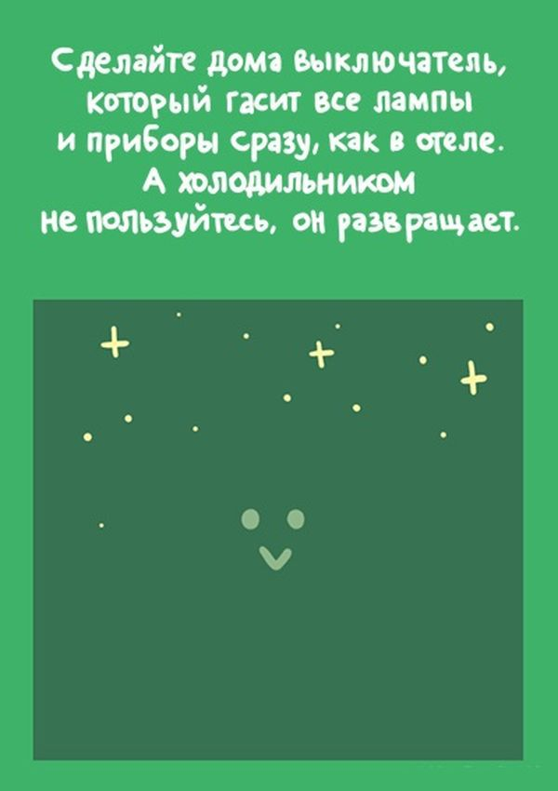

Slide 19
Спасибо за внимание! Живите в стиле эко

